Slide 1
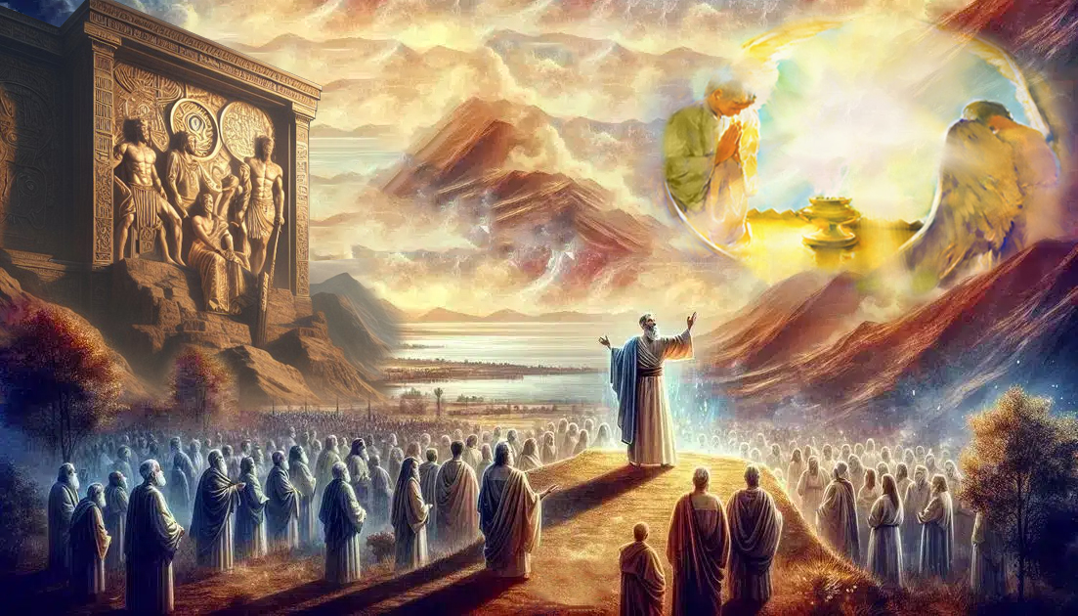
ВИБИРАЙТЕ СЬОГОДНІ
Урок 13 за 27 грудня 2025

Slide 2
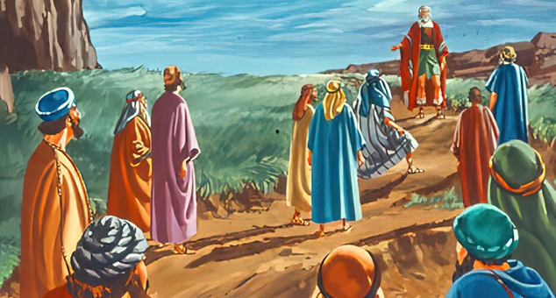
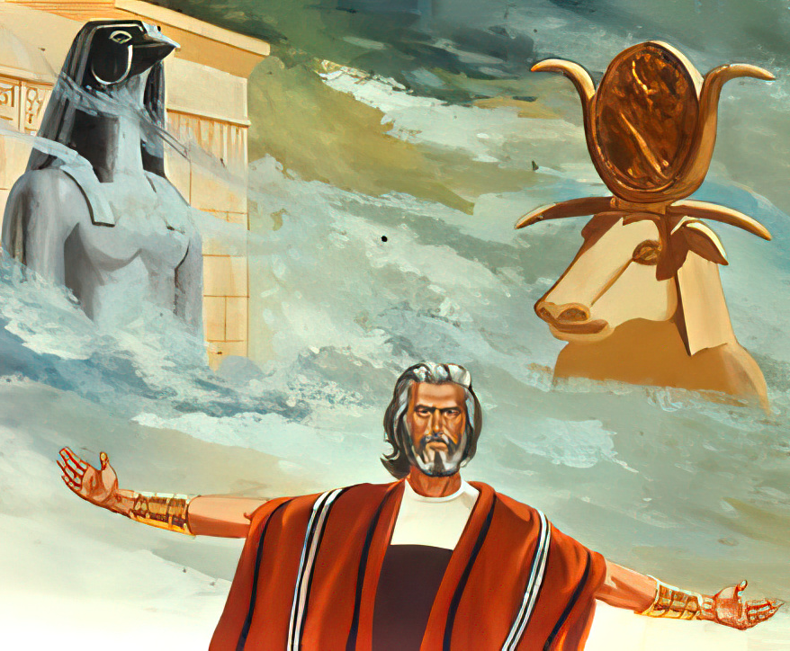
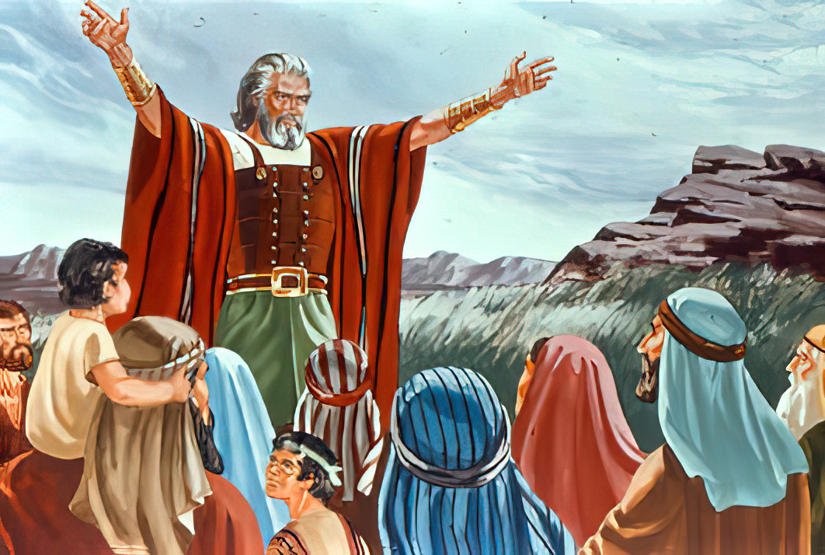
“Якщо ж вам не подобається служити Господу, то вибирайте собі сьогодні, кому будете служити… Проте я і мій дім будемо служити Господу!”
(Ісуса Навина 24:15)

Slide 3

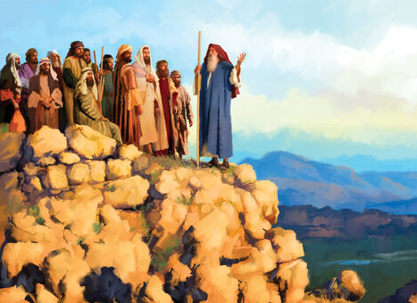
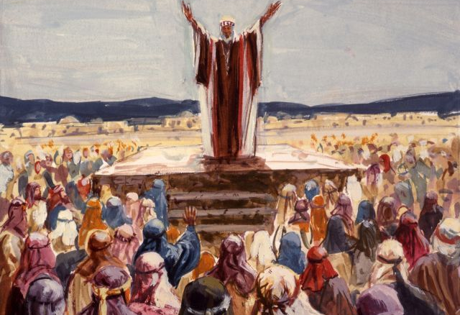
Ісус Навин відчував, що його кінець близький. Він змагався добрим змагом. Він закінчив біг. Він зберіг віру. Він міг впевнено чекати, як і Павло, свого вінця праведності (2 Тим. 4:7-8).
Але, як і Калев, він все одно мав переконатися, що інші підхоплять смолоскип і поведуть Божий народ правильним шляхом.
З цієї причини він зібрав народ у Сихемі, щоб відновити завіт вірності та закликати їх обрати життя служіння Богові.
Історія, яку написав Бог (Ісус Навин 24:1-13)
Заклик до цілісності (Ісус Навин 24:14-15)
Вибір народу (Ісус Навин 24:16-21)
Оновлення заповіту (Ісус Навин 24:22-28)
Продовження історії (Ісус Навин 24:29-33)

Slide 4


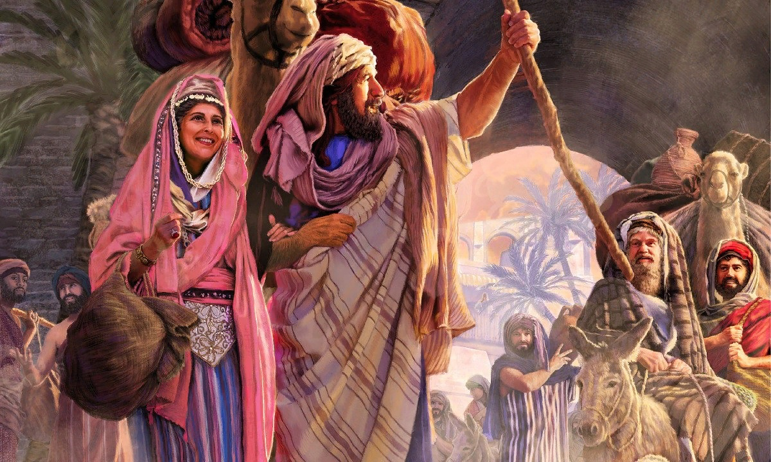
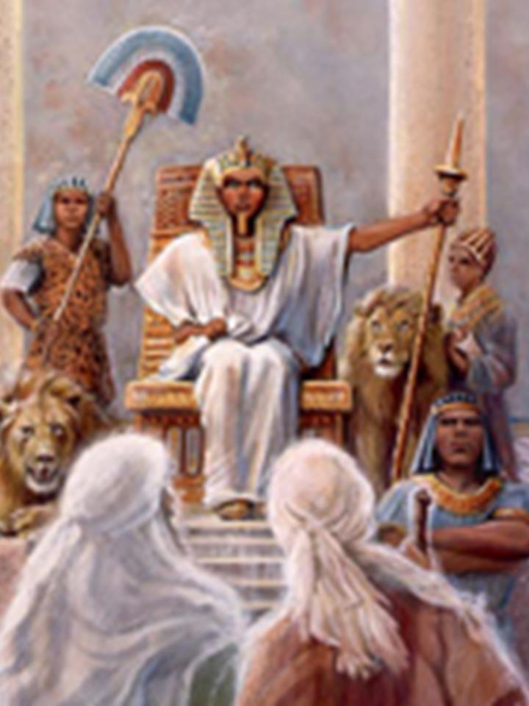
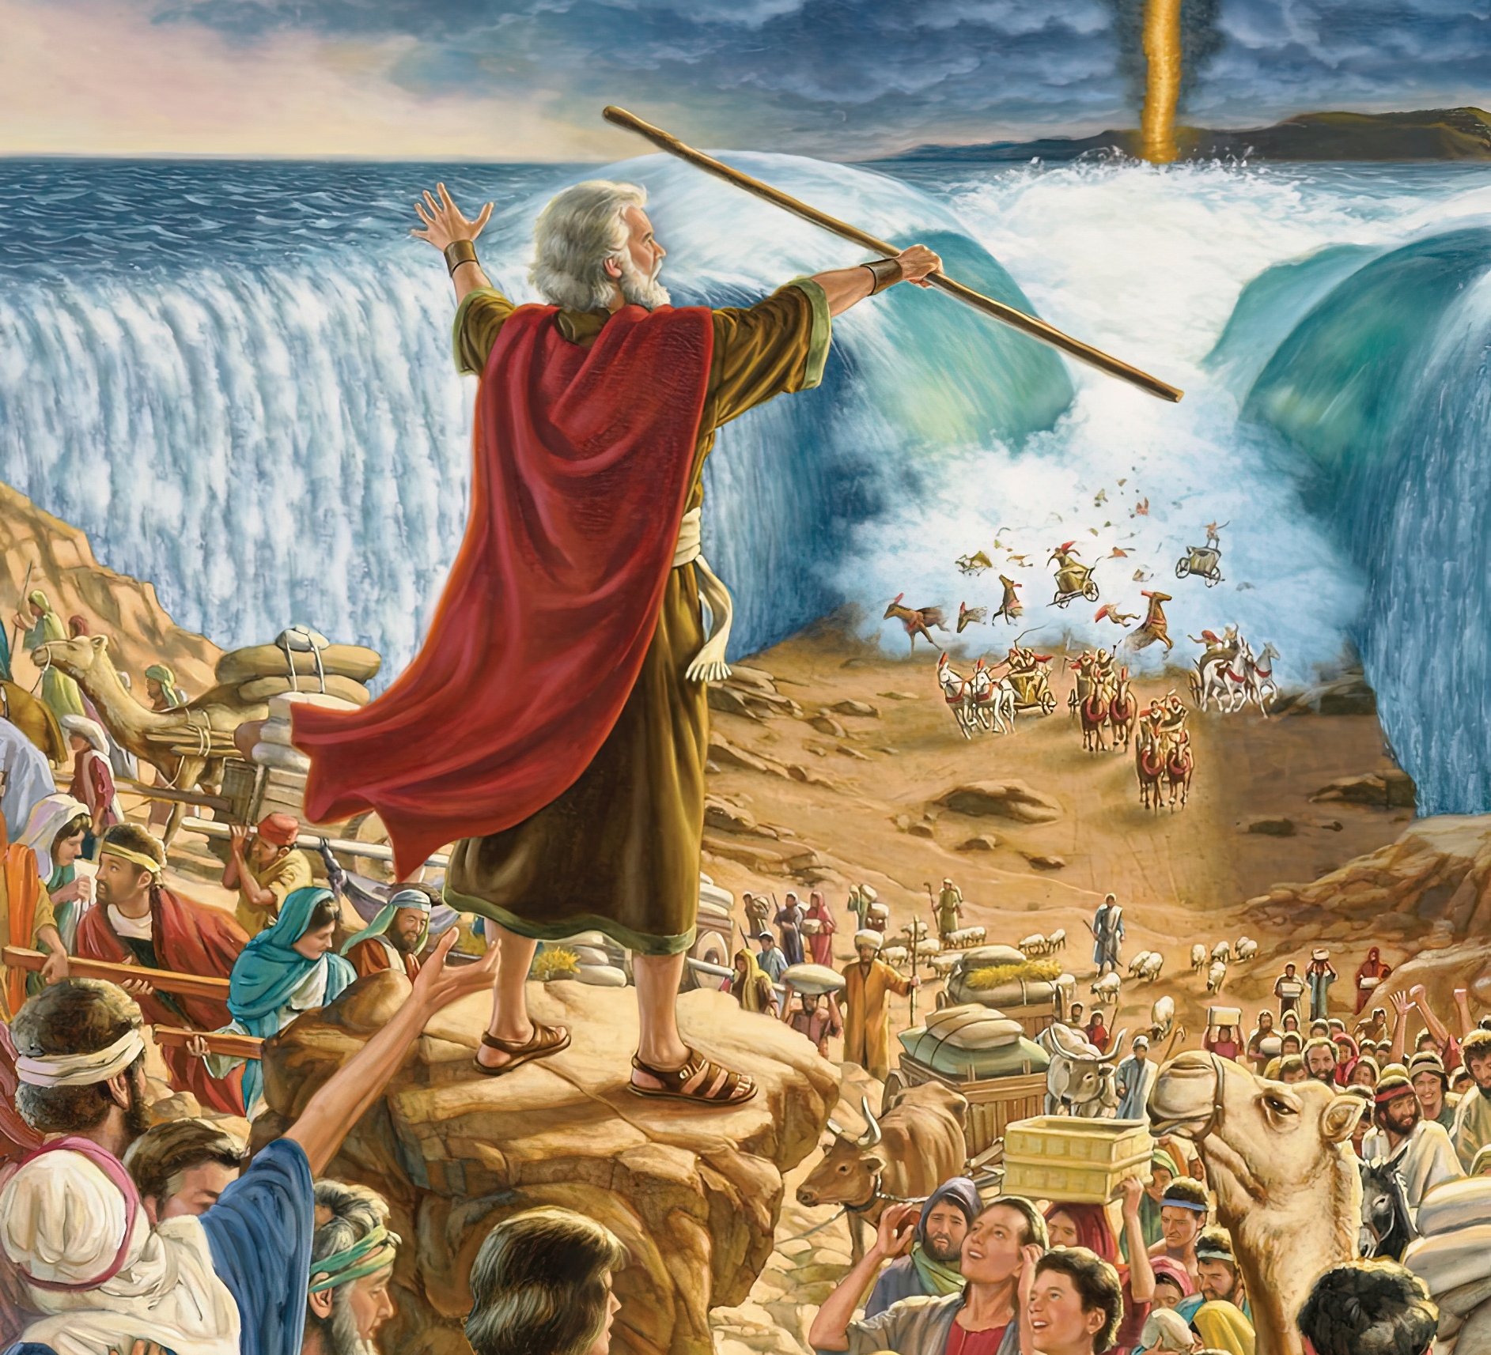
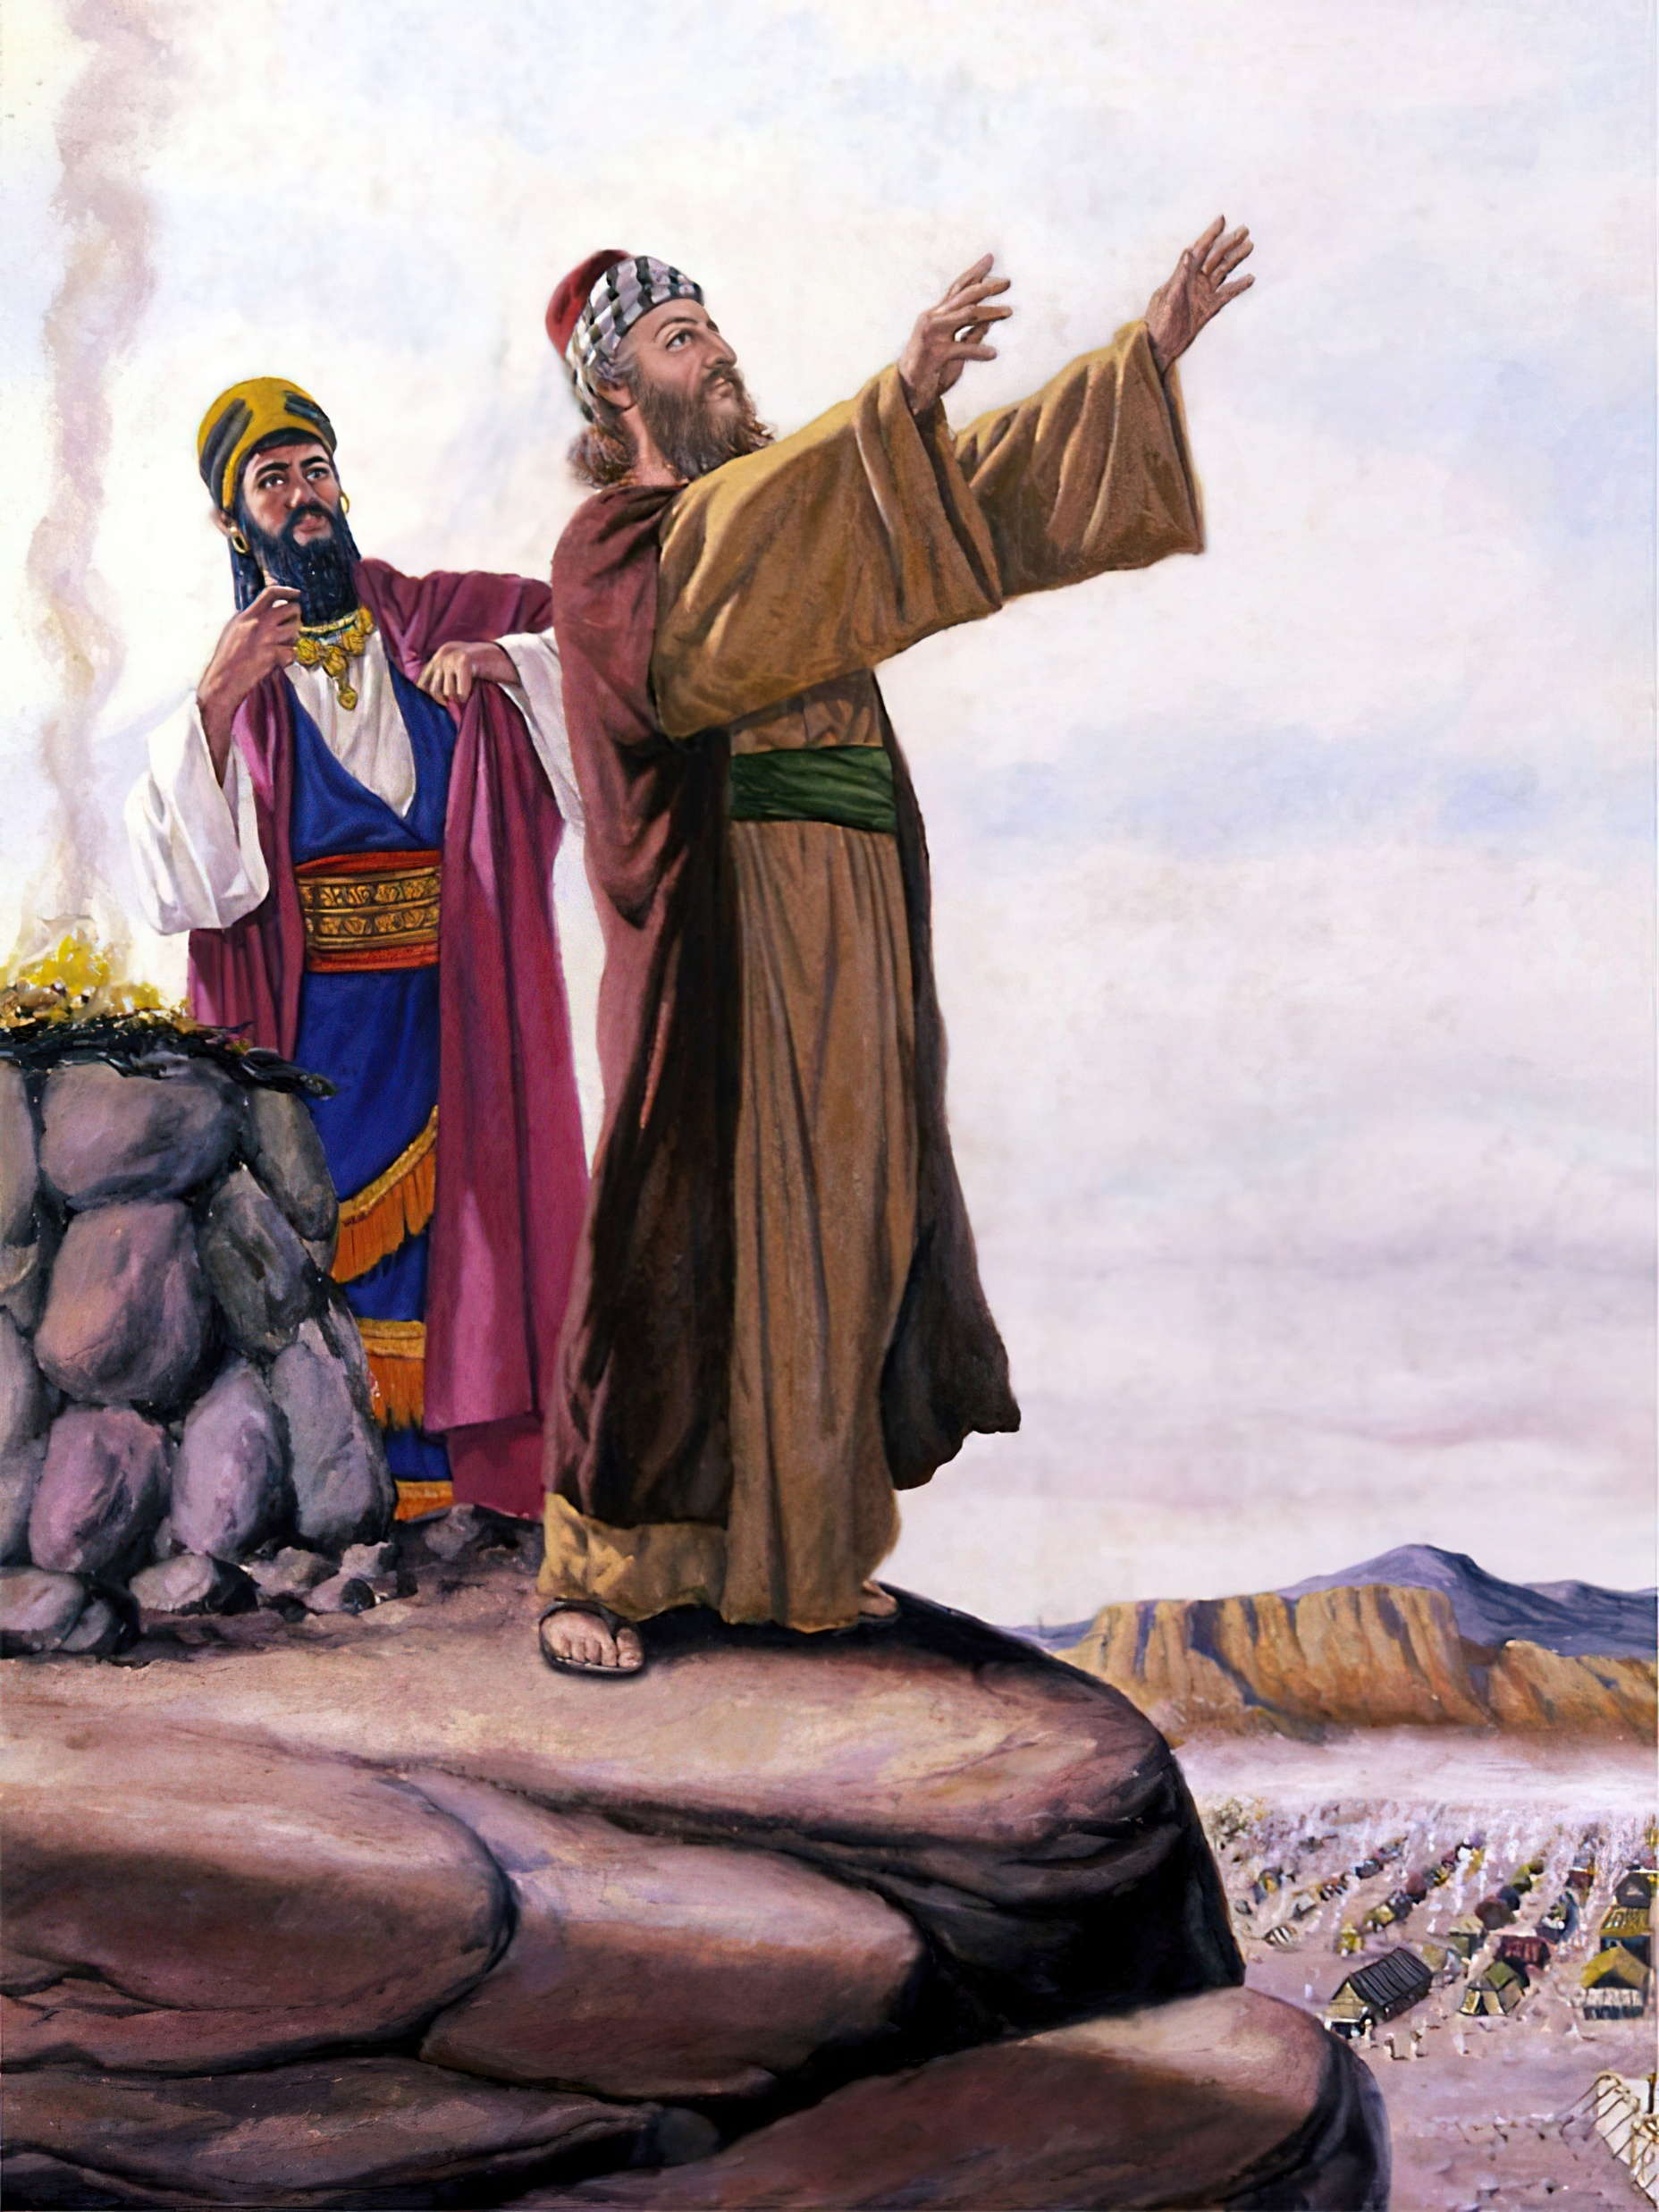

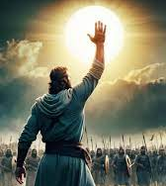
ІСТОРІЯ, ЯКУ НАПИСАВ БОГ
«І Я дав вам землю, над якою ви не трудилися, і міста, яких ви не будували, в яких ви живете; і ви їсте з виноградників та оливкових гаїв, яких ви не саджали».(Ісуса Навина 24:13)
Місце, обране Ісусом Навином для його останньої промови, було історичним: Сихем (Ісус Навин 24:1).
1. Це було перше місце в Ханаані, де Авраам розташував табір
(Бут. 12:6)
2. Це було перше місце в Ханаані, де Яків розташував табір
(Бут. 33:18)
3. Це було єдине майно, яке здобув Яків (Бут. 33:19)
4. Там Яків поховав чужих богів, які все ще були в його родині
(Бут. 35:4)
Ісус Навин почав з розповіді про «чужих богів», яким поклонявся Терах, їхній предок (Ісус Навин 24:2). Звідти він нагадав їм від першої особи все, що зробив Бог: Я взяв; Я привів; Я розмножив; Я послав; Я вразив; Я вивів; Я привів вас; Я визволив їх; Я знищив їх; Я не послухався Валаама; Я визволив вас; Я віддав їх; Я послав мух; Я дав вам землю (Ісус Навин 24:3-13).
У цій розповіді покоління змінюються одне за одним без розрізнення. Усі включені. Ті, хто слухав Ісуса Навина, прийшли «з-за річки»; вони спустилися до Єгипту; вони вийшли з великою силою; вони перетнули море; вони захопили Трансйорданію; вони оволоділи Ханааном. Те, що Бог зробив з їхніми предками, Він робить з ними, і Він робитиме з нами сьогодні.

Slide 5

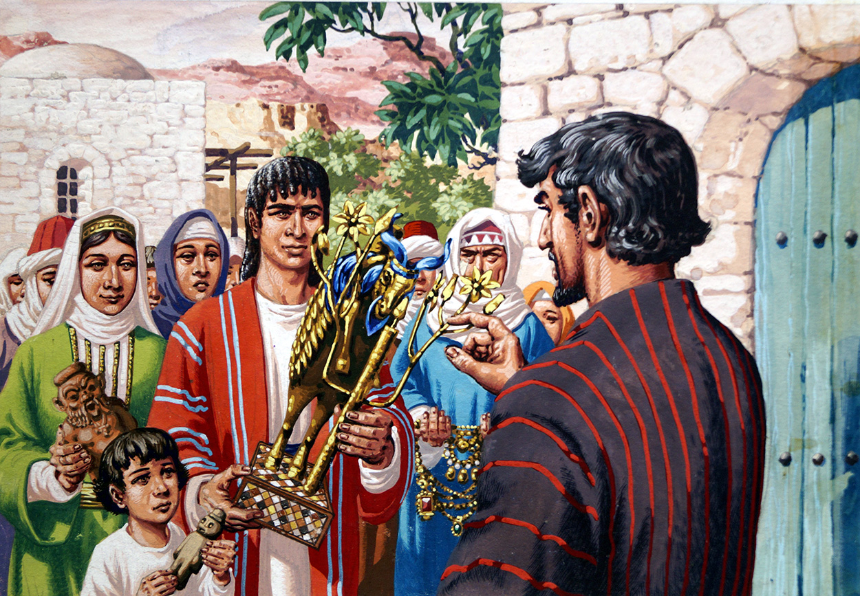
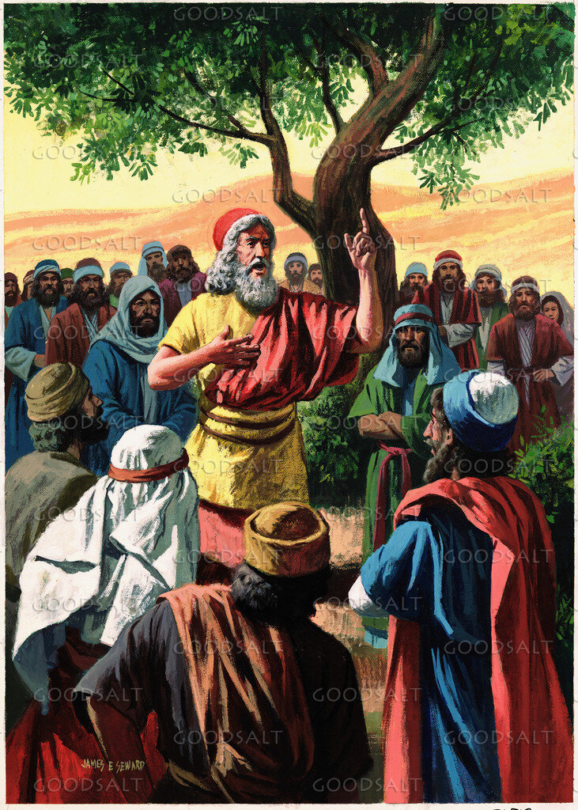
ЗАКЛИК ДО ЦІЛІСНОСТІ
«А якщо служіння Господу здається вам злим, то оберіть собі сьогодні, кому ви будете служити: чи богам, яким служили ваші предки по той бік Євфрату, чи богам амореїв, у чиєму краї ви живете? А я та мій дім будемо служити Господу».(Ісуса Навина 24:15)
Так само, як Яків запропонував своїй родині поховати своїх богів перед тим, як поновити заповіт з Богом у Бет-Елі, Ісус Навин запрошує народ залишити своїх богів, перш ніж поновити заповіт з Богом (Ісус Навин 24:14б).
Вони повинні були боятися Бога та служити Йому «в непорочності та правді» (Іс. Нав. 24:14а). Що це означає?
Страх Божий
Виявляти глибоку повагу до Того, хто нескінченно більший за мене, і приймати Його як свого Царя і Господа
Служити Богові з чесністю
Служіння без дефектів (саме так визначалася тварина, яка була придатна для забою лише тоді, коли вона була «без дефектів» [ціла])
Служити Богові в правді
Бути вірним, надійним, відданим, неподільним та послідовним. Відображати через своє життя мою вдячність Богові за те, що Він зробив у мені.

Slide 6

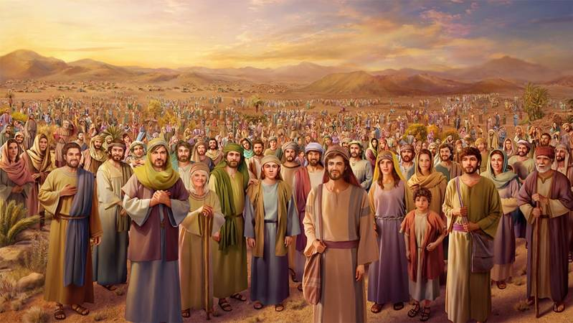
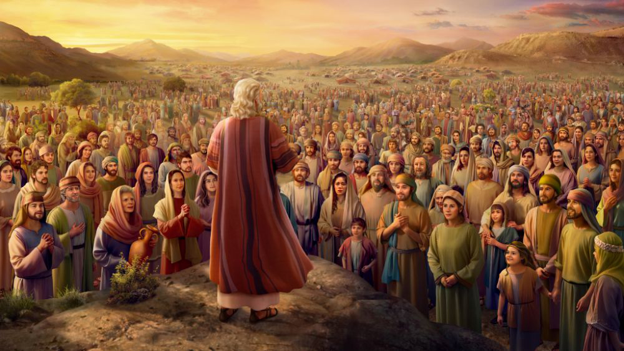
НАРОДНИЙ ВИБІР
«Тоді народ відповів і сказав: “Нехай нам не буде до вподоби покинути Господа, щоб служити іншим богам!”» (Ісуса Навина 24:16)
Якою була реакція на заклик Ісуса Навина (Ісус Навин 24:16)? Увесь народ сказав «ні» своїм богам і визнав, що в них є лише один Бог: «наш Бог», той самий, який вів їх — і їхніх предків, і їх самих — до того моменту (Ісус Навин 24:17-18).
Замість того, щоб привітати народ з їхнім рішенням, Ісус Навин дав неочікувану відповідь: «Ви не гідні служити Господу» (Ісус Навин 24:19). Яке ж розчарування!
Ісус Навин чув, як його батьки давали таку ж обіцянку (Вих. 19:8), і бачив, як вони неодноразово порушували її протягом 40 років.
Ця жорстка відповідь досягла своєї мети. Нове покоління було сповнене рішучості не повторювати тих самих помилок (Ісус Навин 24:21).

Slide 7


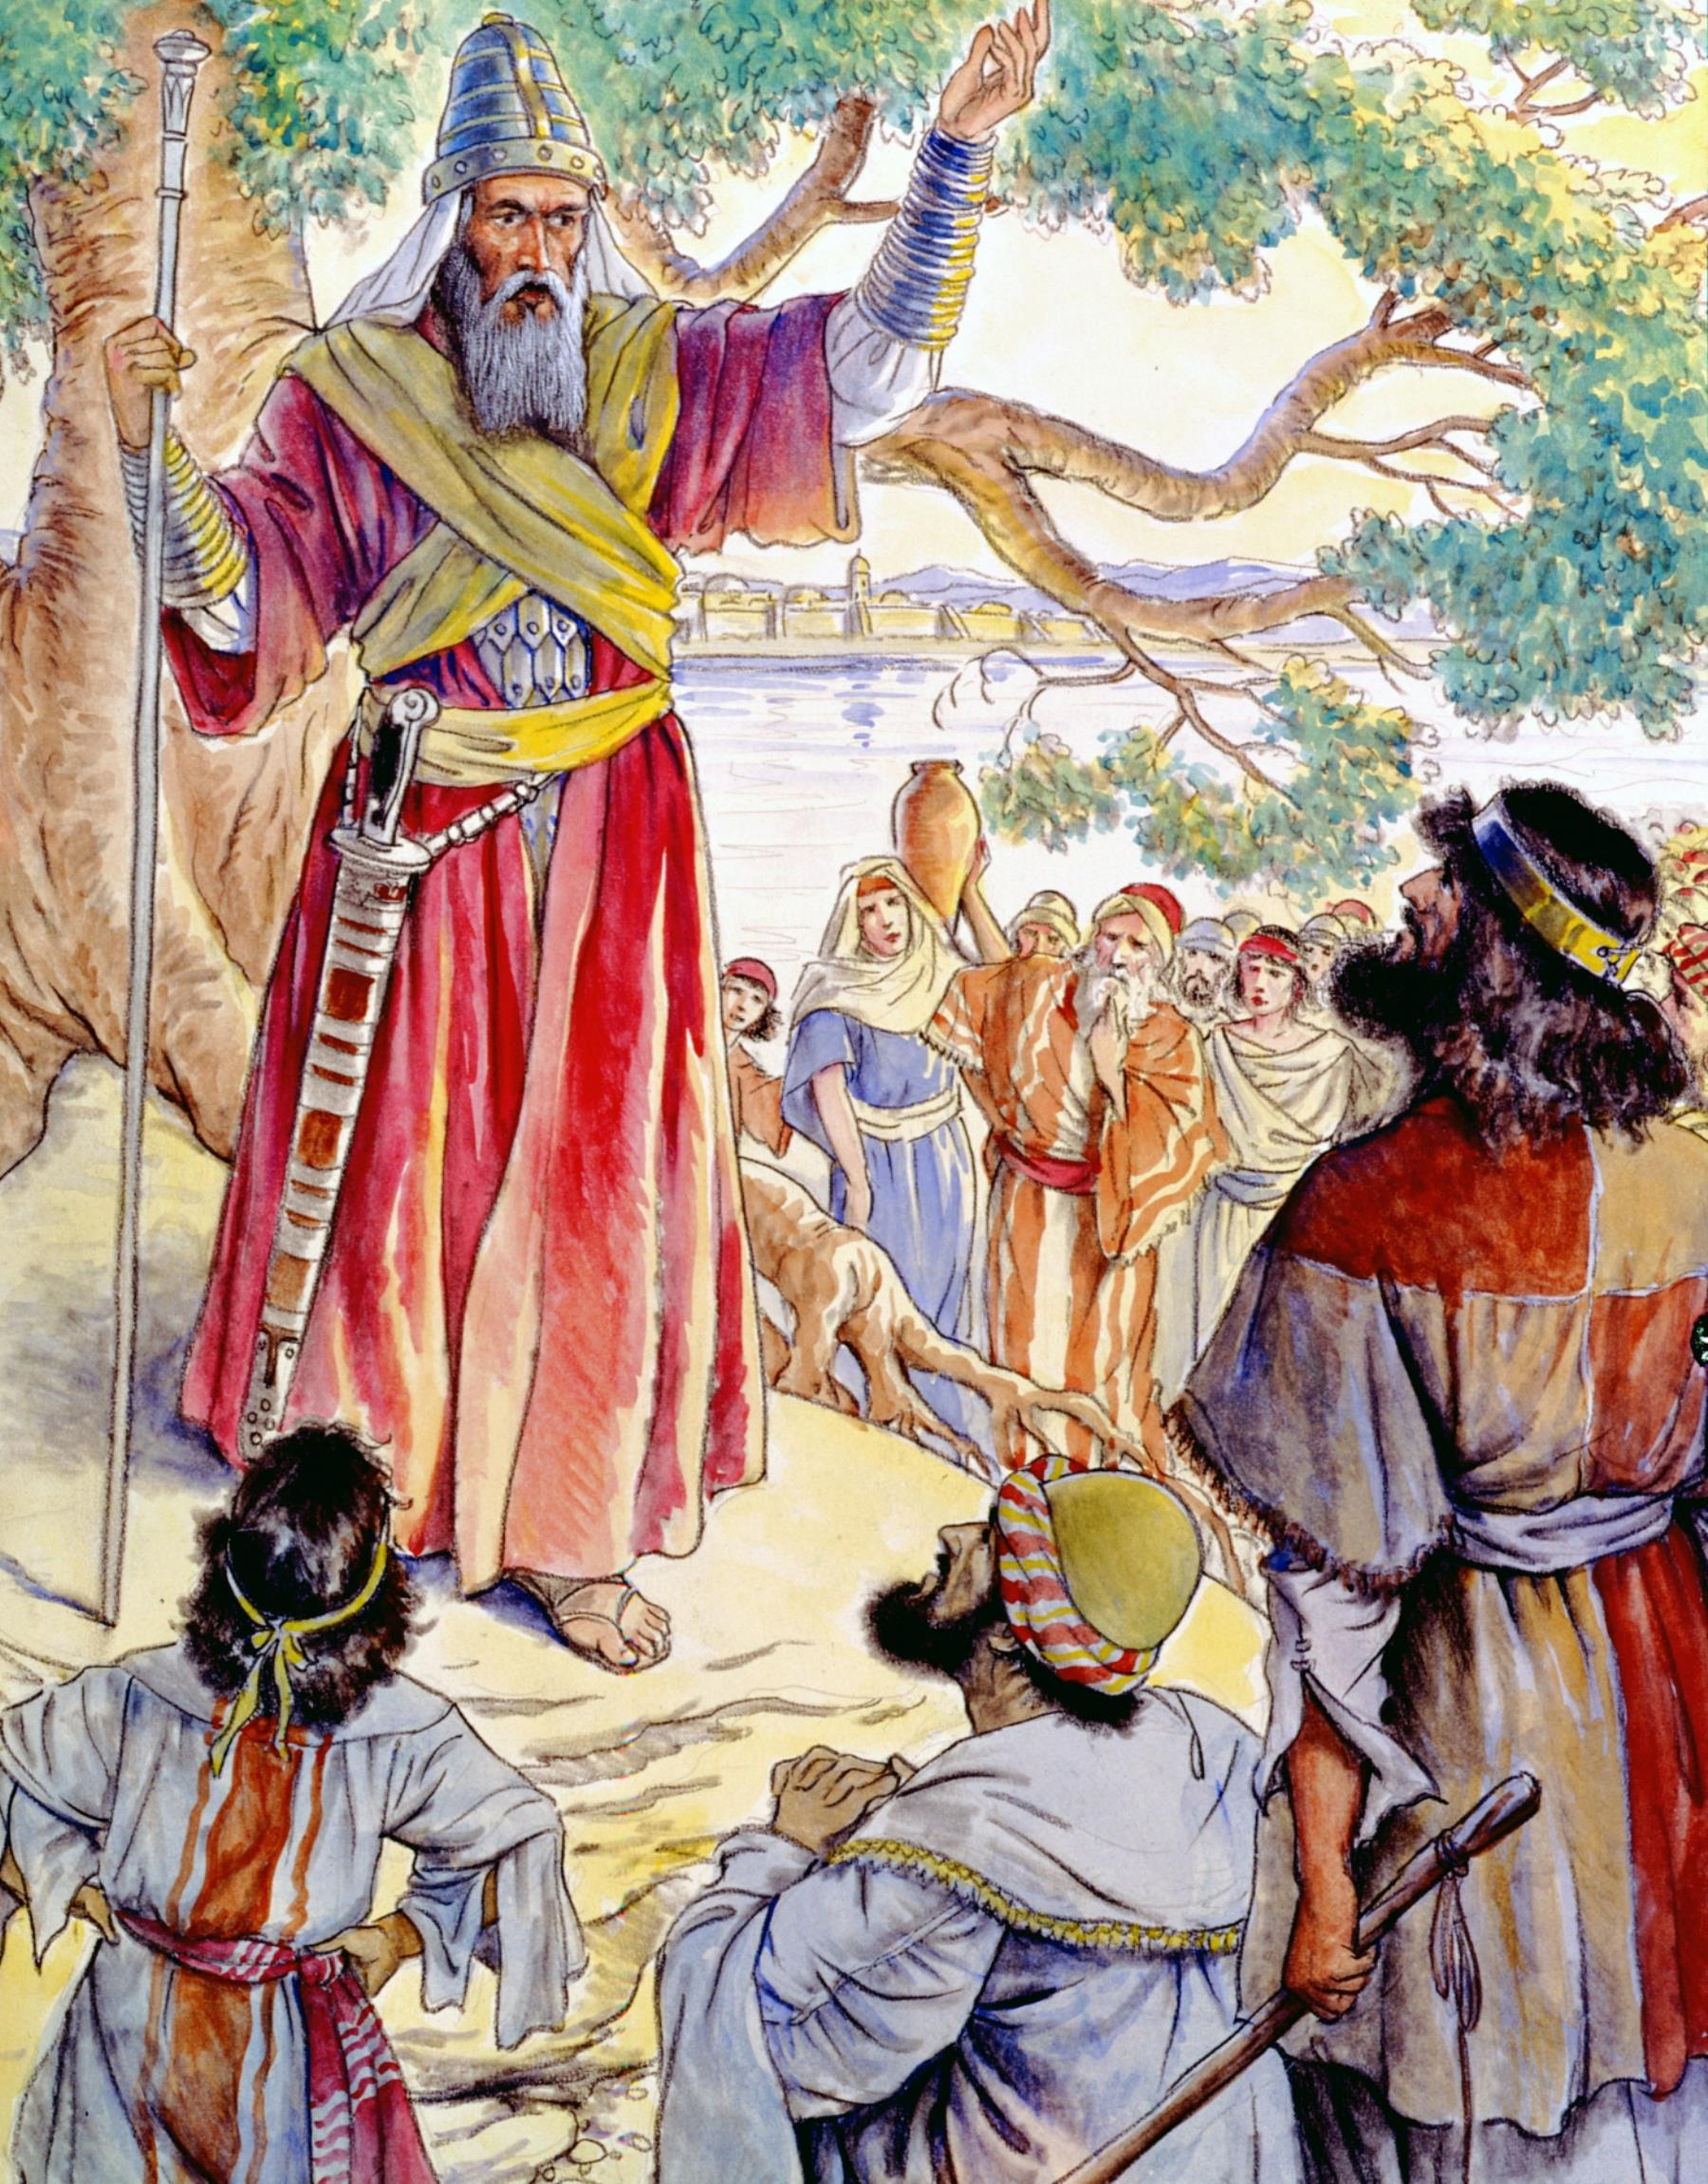
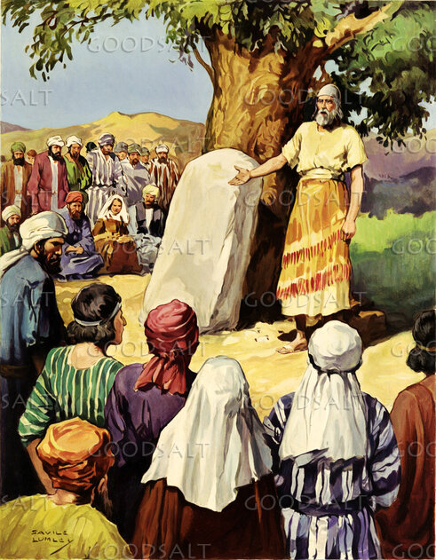
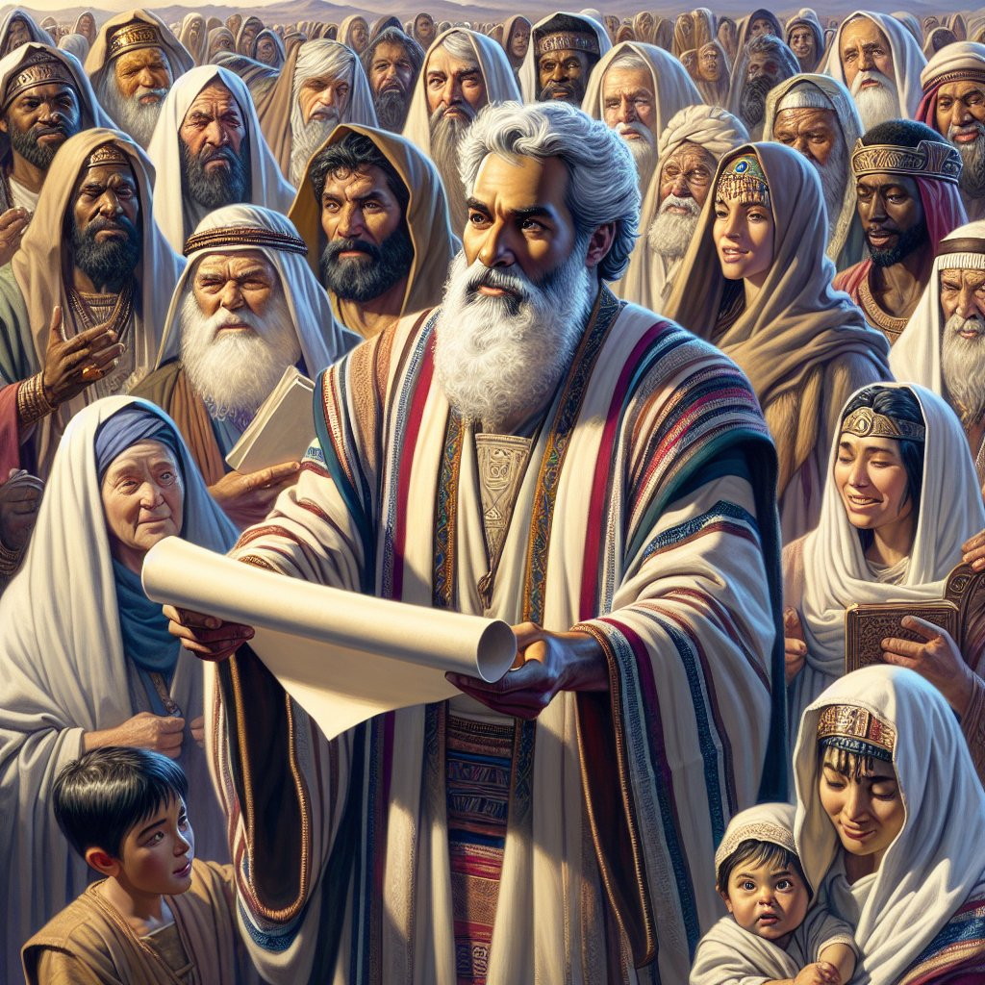
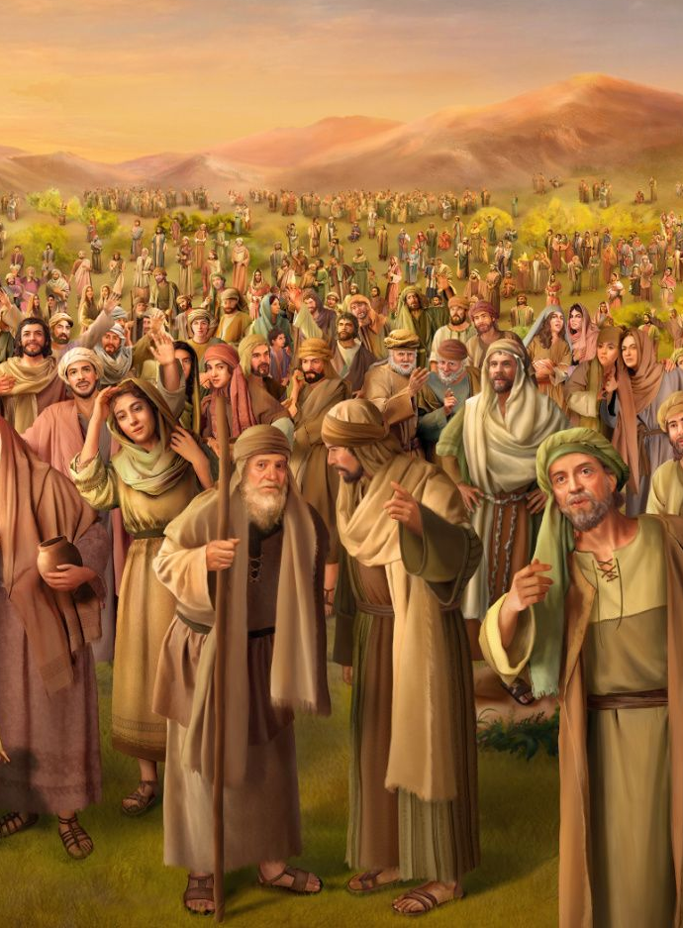
ОНОВЛЕННЯ ЗАВІТУ
«Тоді Ісус Навин уклав заповіт з народом того ж дня, і дав їм устави та закони в Сихемі». (Ісуса Навина 24:25)
На завершення своєї промови Ісус Навин попросив їх усунути богів, які «серед вас», і навернути свої серця назад до Бога (Ісус Навин 24:23).
Втретє народ пообіцяв служити Богові (Ісус Навин 24:24). Завіт був затверджений, і, подібно до Мойсея, Ісус Навин «дав їм постанови та закони» (Ісус Навин 24:25).
Хоча завіт з Богом ґрунтується на живих стосунках з Ним і не може бути повністю виражений лише через правила, Ісус Навин розумів, що необхідно залишати чіткі нагадування, які допоможуть їм залишатися в завіті.
Він склав угоду письмово та звів пам’ятний пам’ятник: камінь, який мав служити свідком зобов’язання, яке вони взяли на себе (Ісус Навин 24:26-27).

Slide 8

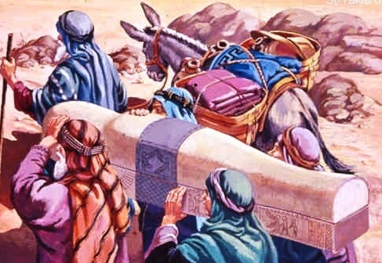
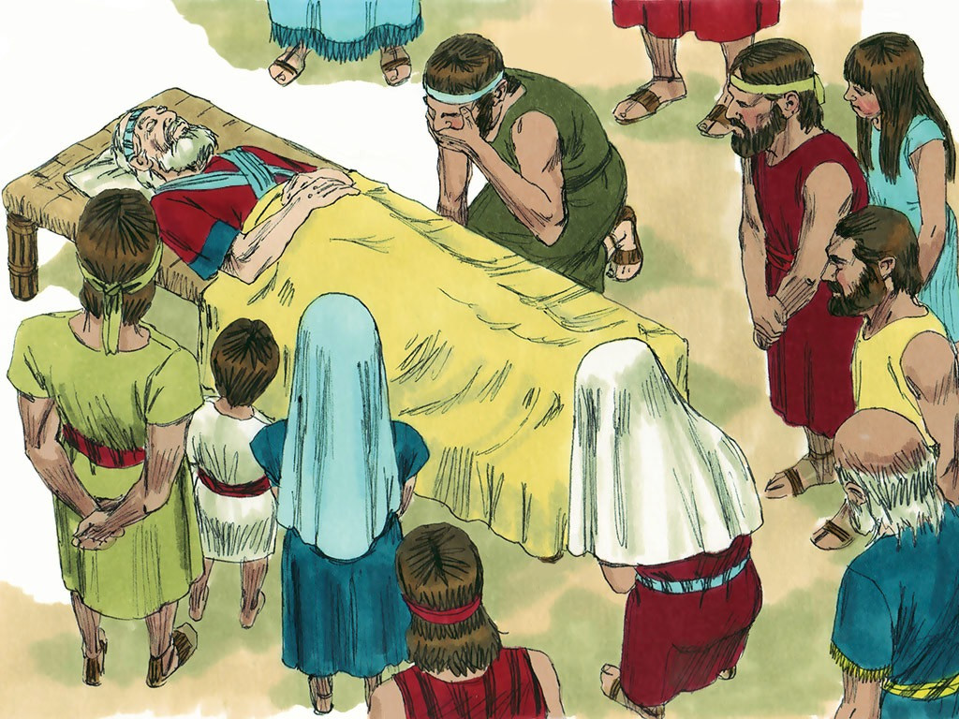
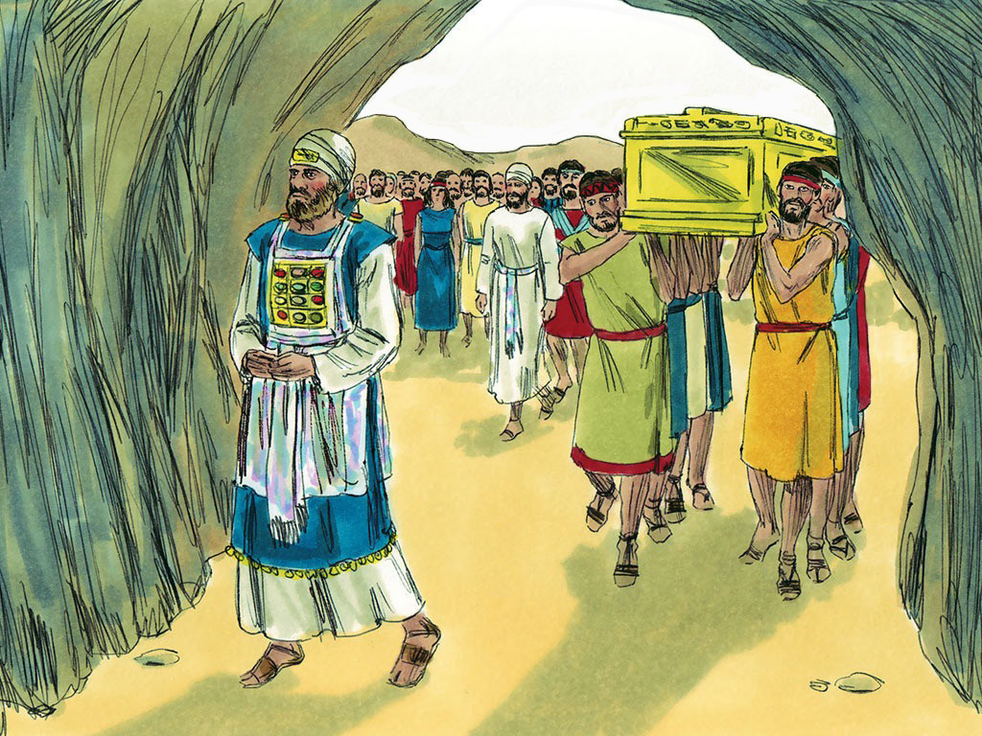
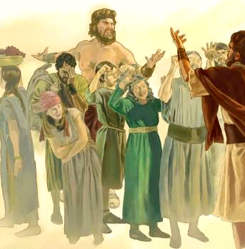

ПРОДОВЖЕННЯ ІСТОРІЇ
«І служив Ізраїль Господеві всі дні Ісуса Навина та всі дні старших, які жили довше після Ісуса Навина та знали всі діла, що Господь учинив для Ізраїля».(Ісуса Навина 24:31)
Книга Ісуса Навина закінчується трьома похованнями. Одним з них, пророкованим сотні років тому, було поховання Йосипа у спадщині Якова (Бут. 50:24-26; Іс. Нав. 24:32).
Бунтівне покоління, яке вийшло з Єгипту, було поховане в пустелі. Але нове покоління мало бути поховане «у своїй спадщині» разом з тими, хто залишився вірним у невірному поколінні: Ісусом Навином та Елеазаром (Ісус Навин 24:29-30, 33).
Це нове покоління залишалося вірним (Іс. Нав. 24:31). Але що ж робити наступному поколінню (Суд. 2:10-11)?
Кожне покоління повинно укласти свій власний завіт з Богом. Віра їхніх батьків може допомогти їм прийняти правильне рішення. Але рішення залишається за ними. Давайте приймемо своє рішення сьогодні: «А я та мій дім будемо служити Господу» (Ісуса Навина 24:15).

Slide 9

“Наш Генерал, який ніколи не програвав жодної битви, очікує вірної та добровільної служби від усіх, хто записався під його прапор. У фінальному конфлікті, що зараз точиться між силами добра та арміями зла, він очікує, що кожен — як миряни, так і духовенство — зробить свій внесок. Усі, хто записався його солдатами, повинні вірно служити йому, з гострим почуттям особистої відповідальності.”
E. G. W. (Свідчення для Церкви, том 9, с. 94)

